Slide 1

Презентация
«Выражение эмоций детьми 4-х лет»
Воспитатель МБДОУ № 8 д/с
«Лесная сказка»
Марьясова Н.Г.

Slide 2
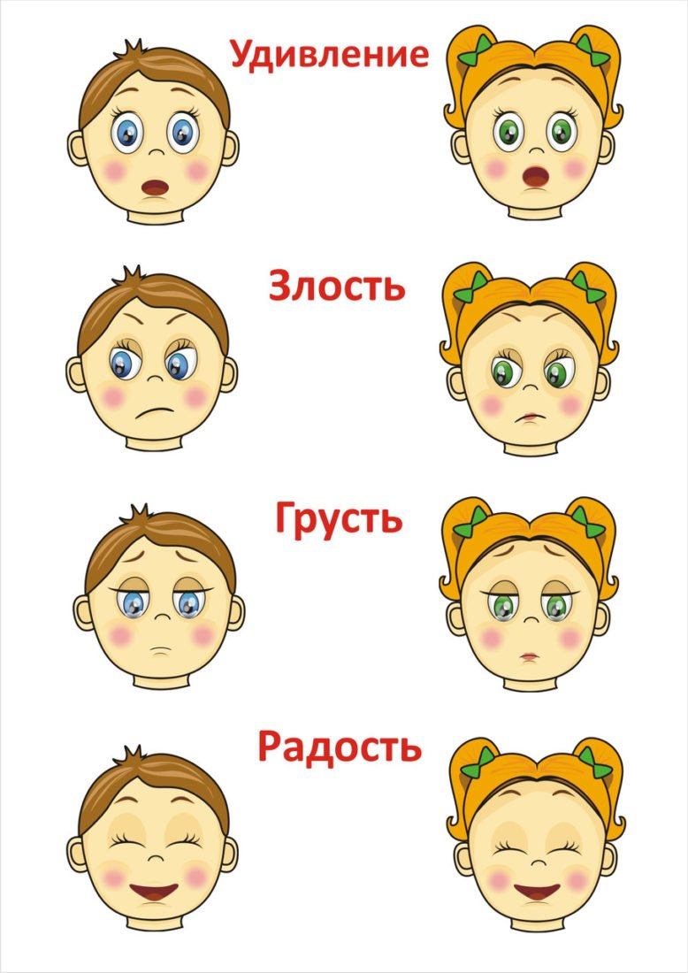
Базовые эмоции детей 4-х лет
Эмоции -
форма отражения деятельности, связанная с удовлетворением потребностей.
Материальная основа эмоций – центры головного мозга, возбуждение которых приводит к страданию или удовольствию.

Slide 3
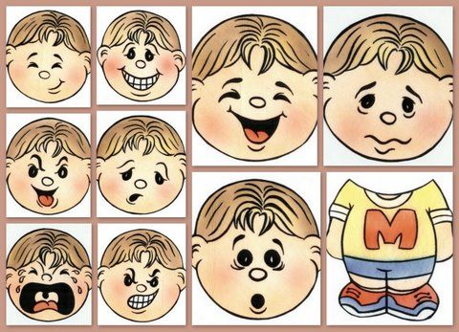
Эмоциональная сфера ребенка
Эмоции дошкольников формируются в процессе общения ребенка с близким родственником или же со сверстниками. На данном этапе возникает проблема из-за того, что дети часто не умеют правильно распознавать свои эмоции и эмоции других детей (грусть, радость, страх, злость), что является барьером в установлении доброжелательных взаимоотношений и умении общаться

Slide 4
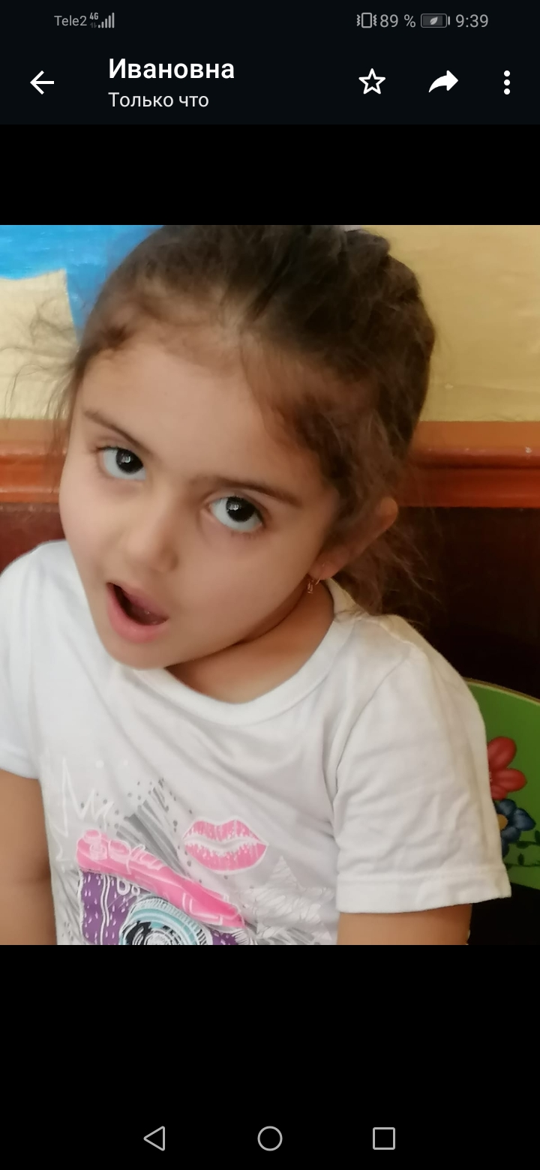
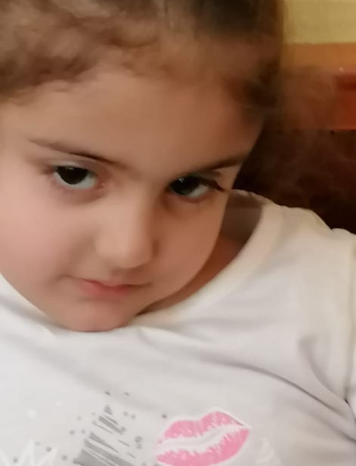
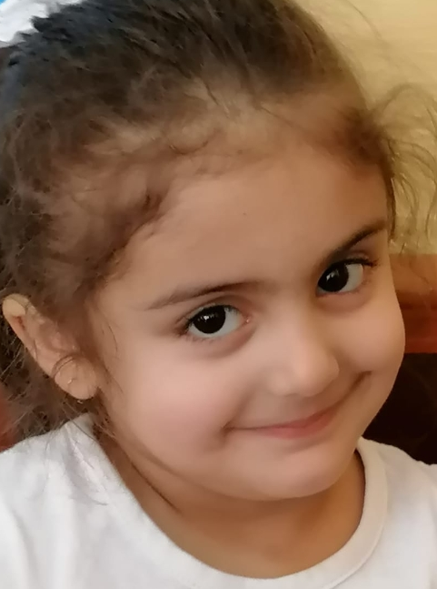

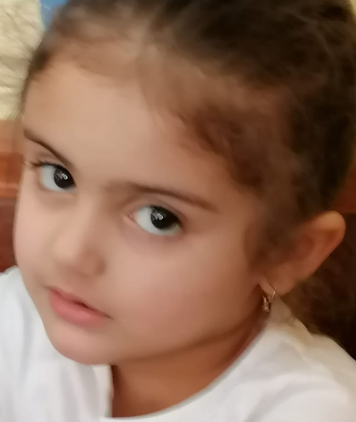
Выражение эмоций – необходимы для того, чтобы расширить представления детей об эмоциях, сформировать умение сравнивать эмоциональные состояния.
Задача педагога: учить детей передавать образ, настроение мимикой, жестами

Slide 5
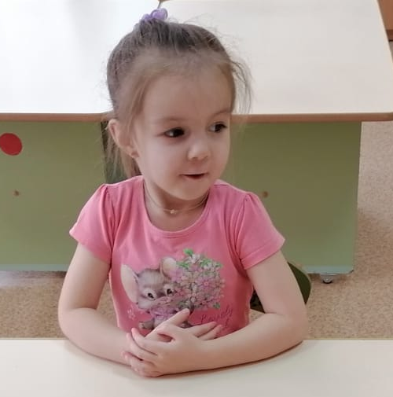
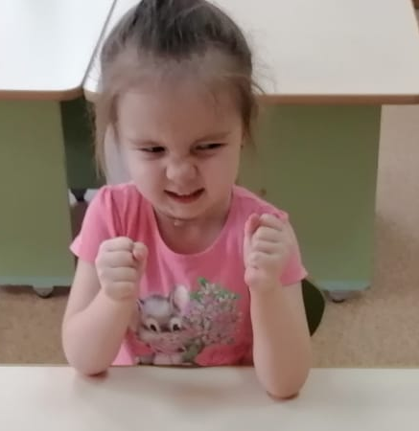
Мимика – движение мышц лица, выражающие внутреннее душевное состояние.
Жесты –движение рукой или другое телодвижение, что –то обозначающее или сопровождающее речь.

Slide 6
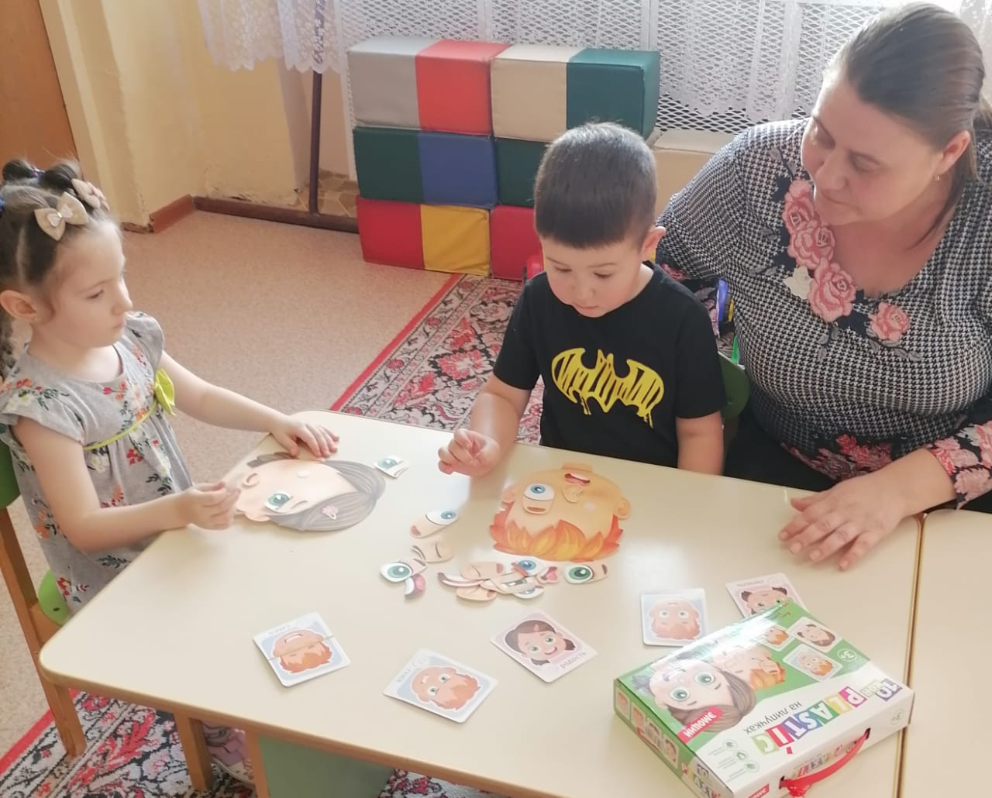
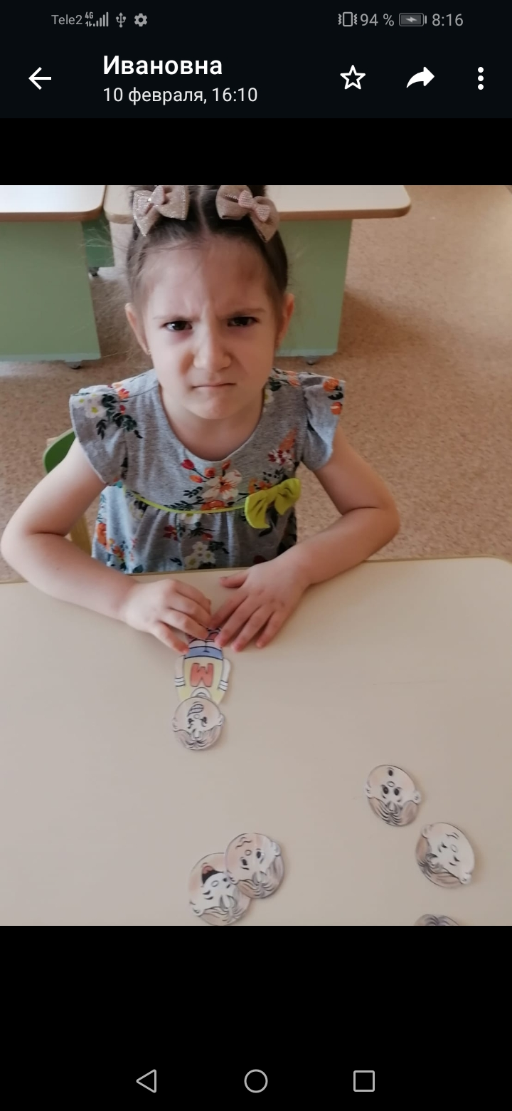
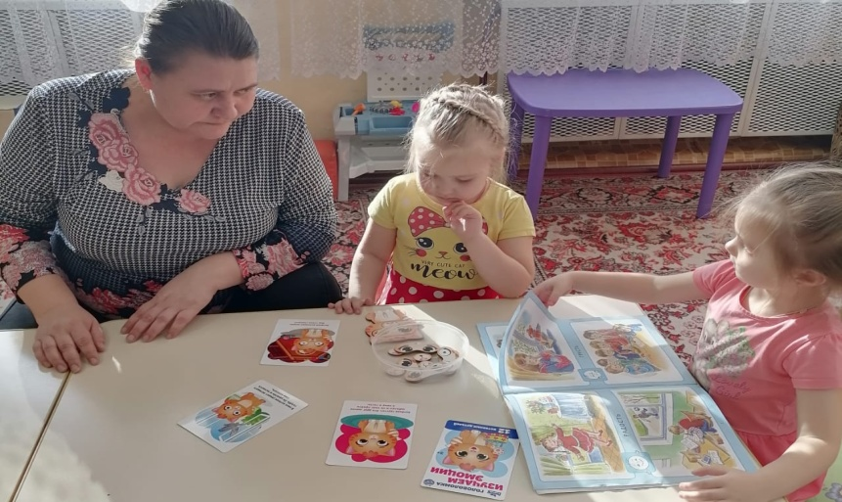
С детьми 3-4 –х лет мы проводим игры, которые помогают передавать настроение мимикой: «Изучаем эмоции»,
«Я и мои эмоции», «Эмоции», «Подбери эмоцию» и др.

Slide 7
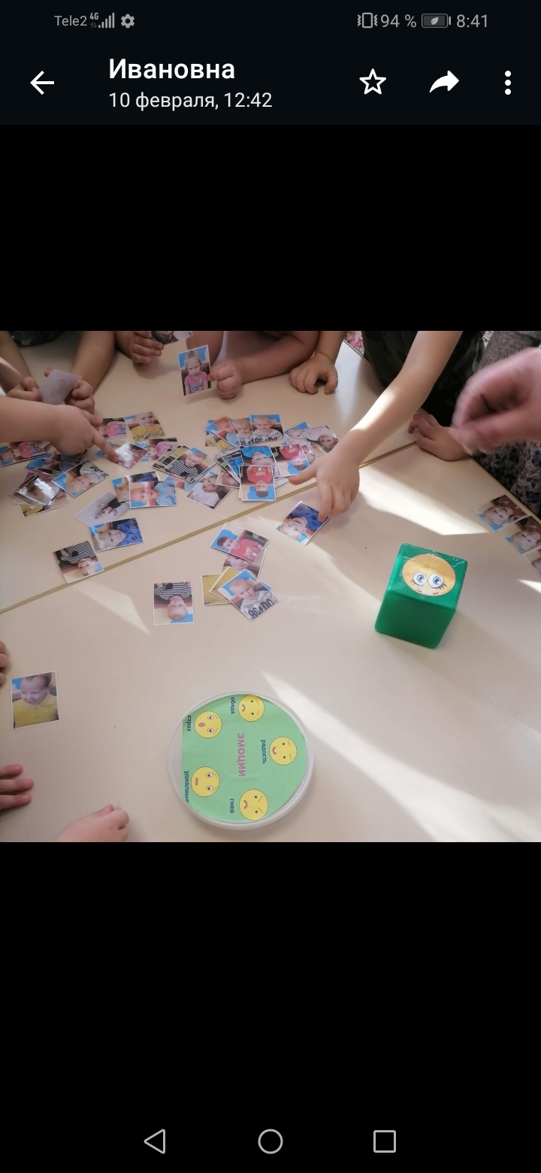
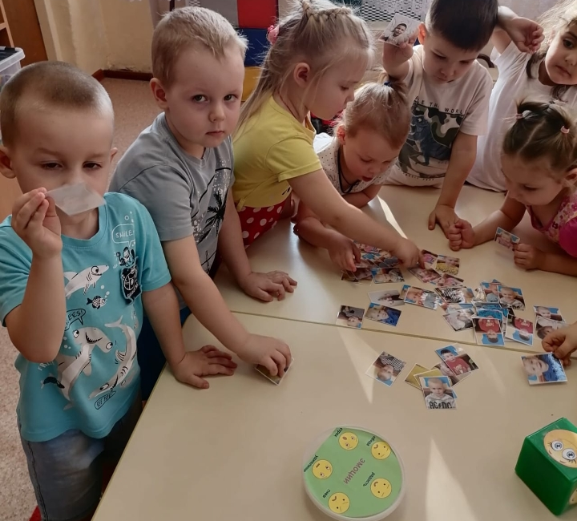
Сделав фотографии детей с базовыми эмоциями, мы сделали картотеку «Моя эмоция» и кубик на гранях которого размещены разные эмоции.
Суть игры заключается в том, чтобы найти себя с той эмоцией на которую выпал кубик.
В процессе игры дети учатся распознавать и узнавать свои эмоции.

Slide 8
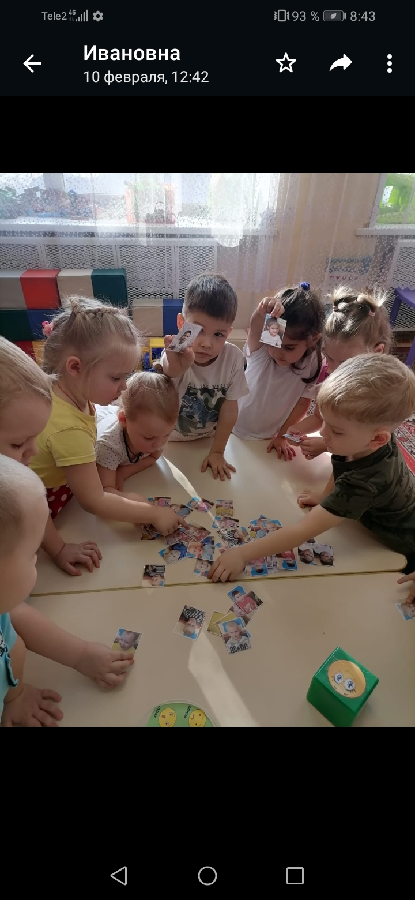
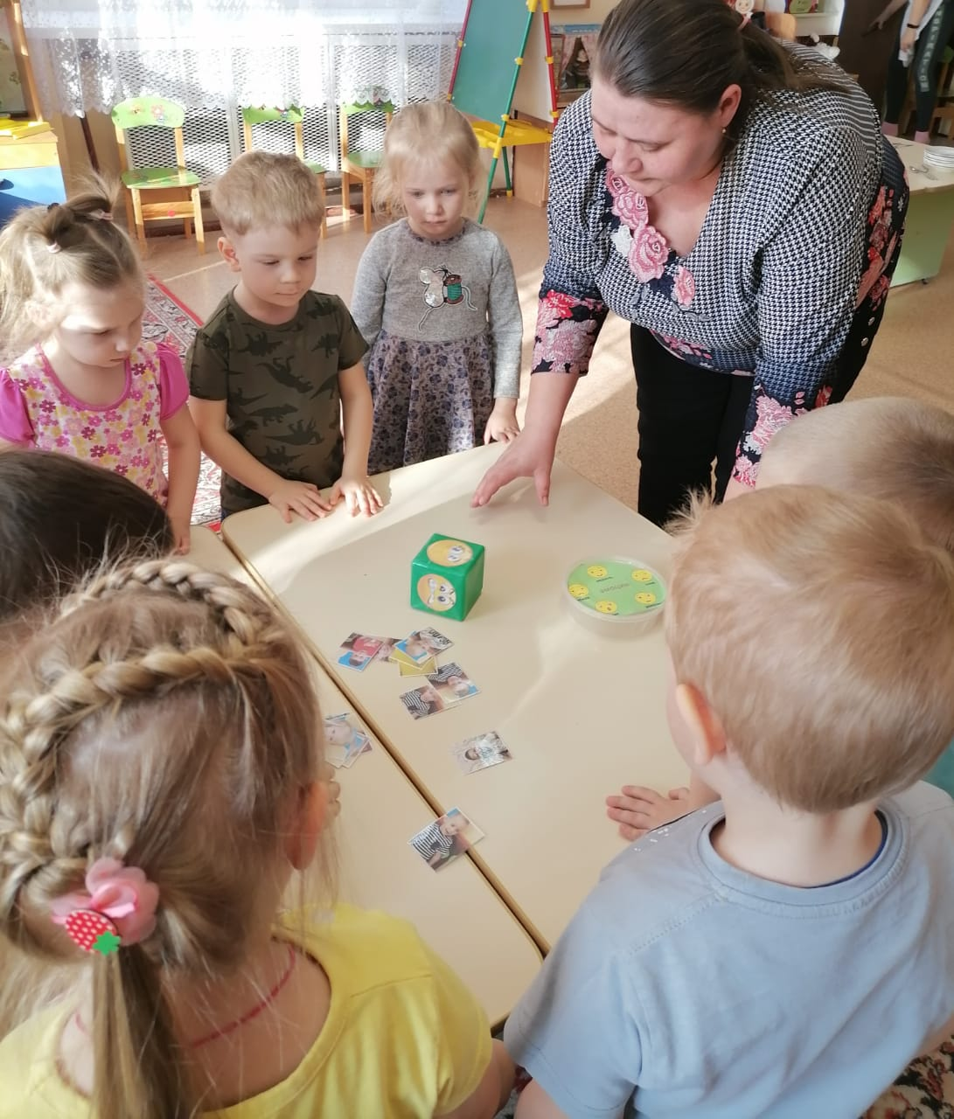
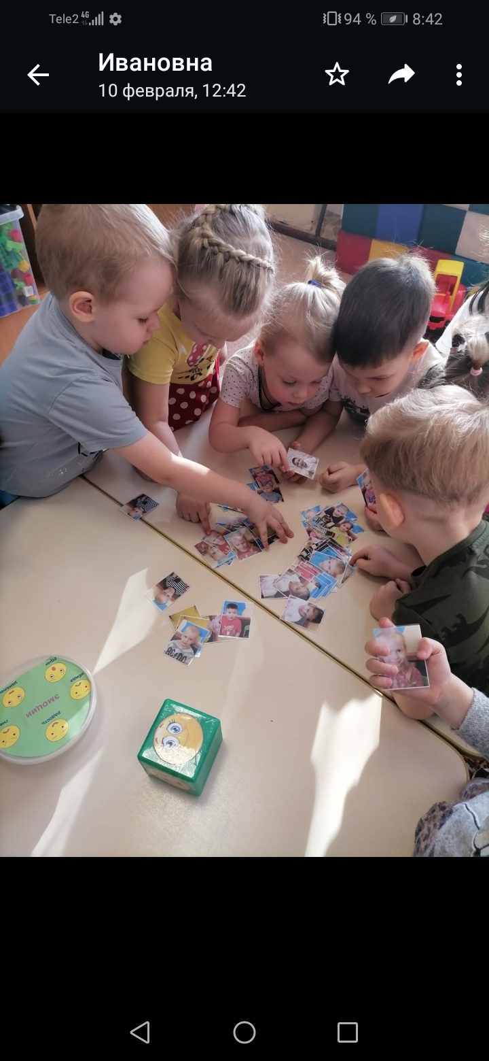
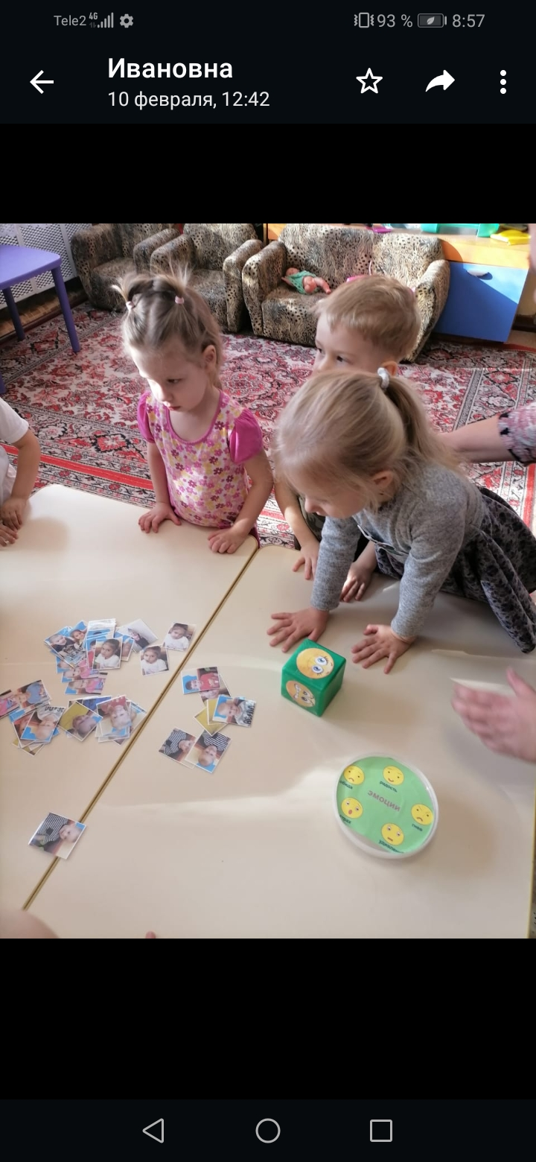

Slide 9
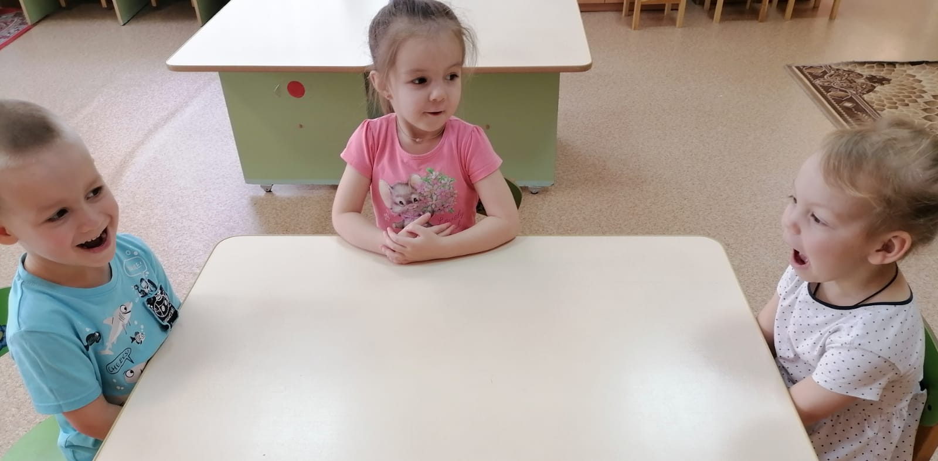
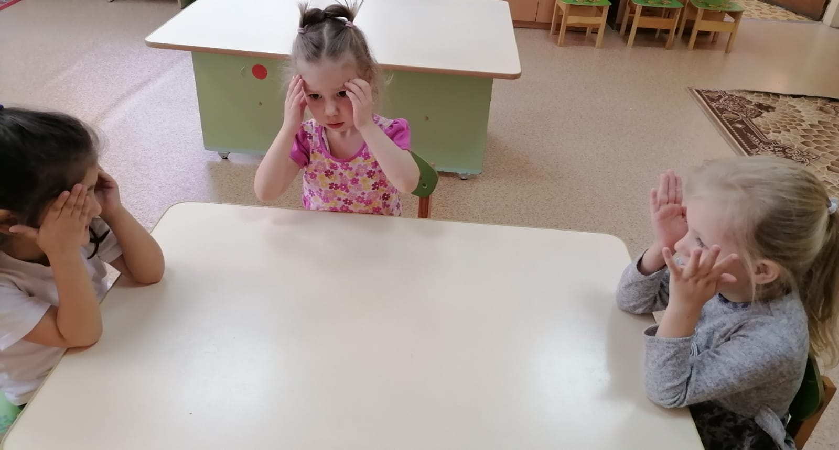
Чтобы научить детей передавать образ или настроение жестами мы в своей практике применяем обыгрывание героев из разных сказок.

Slide 10
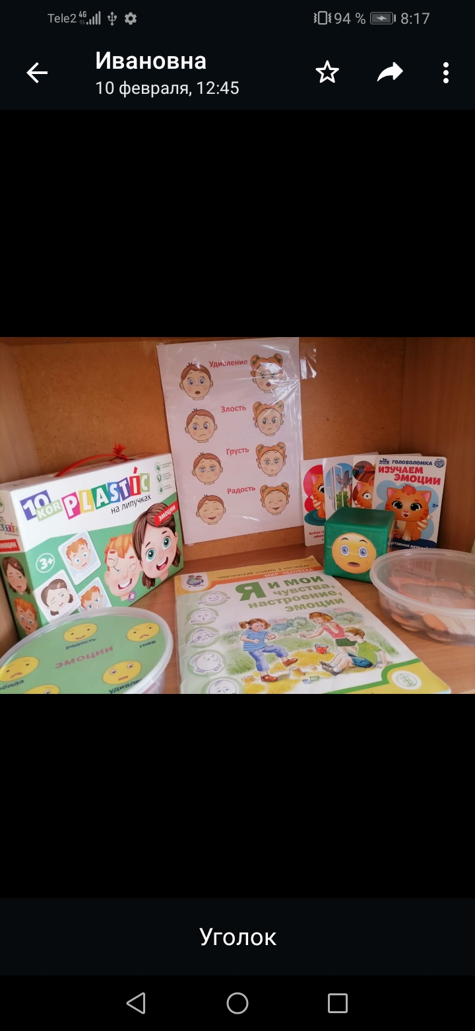
В группе создан уголок эмоций, где находятся дидактические игры: «Изучаем эмоции»,
«Я и мои эмоции», «Эмоции», «Подбери эмоцию» , «Мои эмоции» и другие.

Slide 11
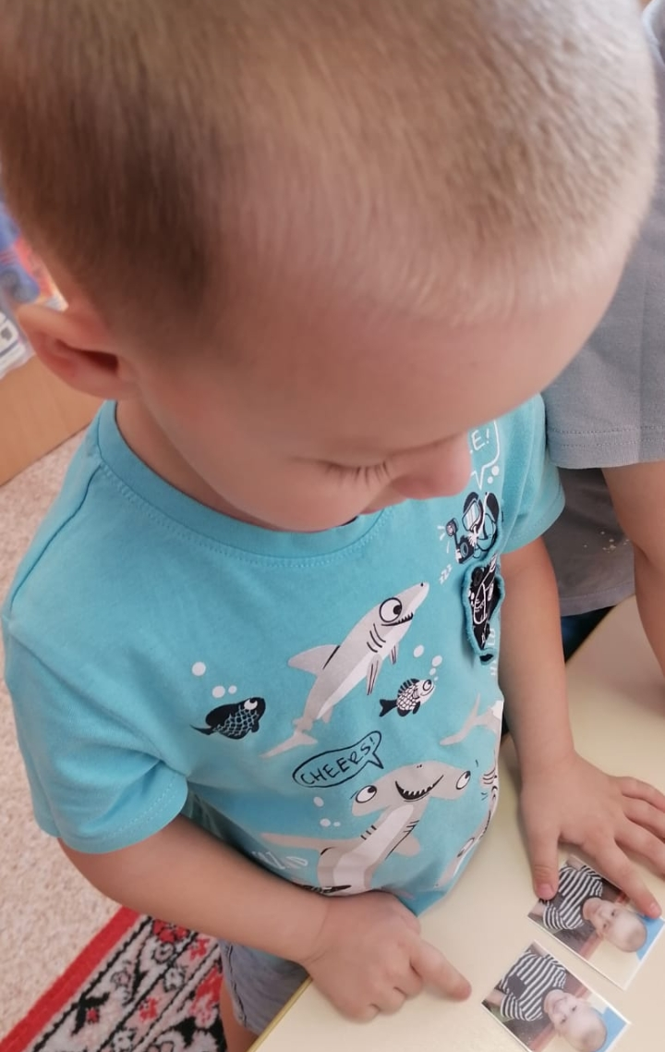
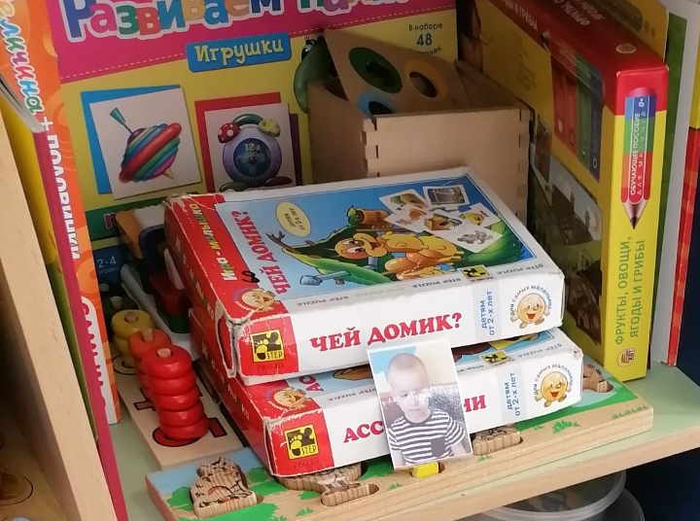
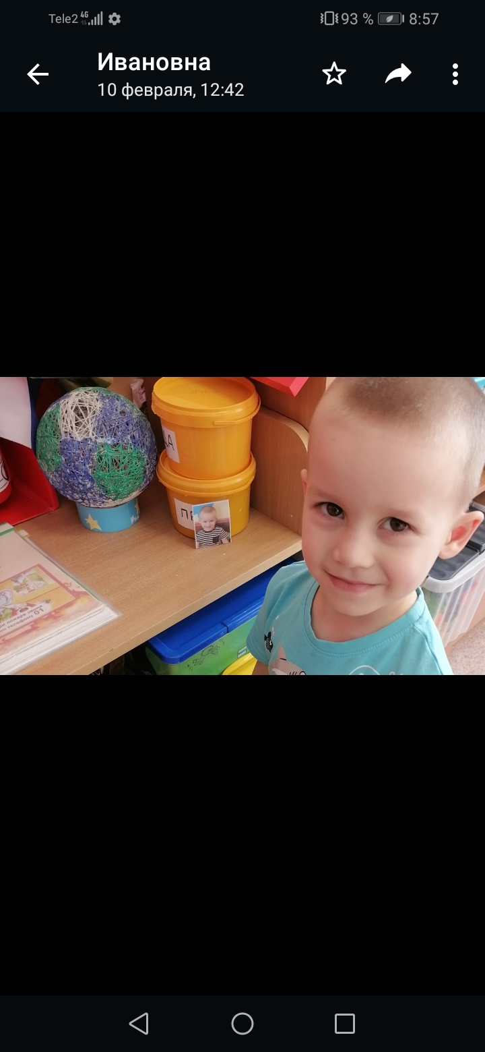
Для того чтобы научить детей делать выбор мы разработали дидактическую игру
«Выбери уголок по интересам»

Slide 12
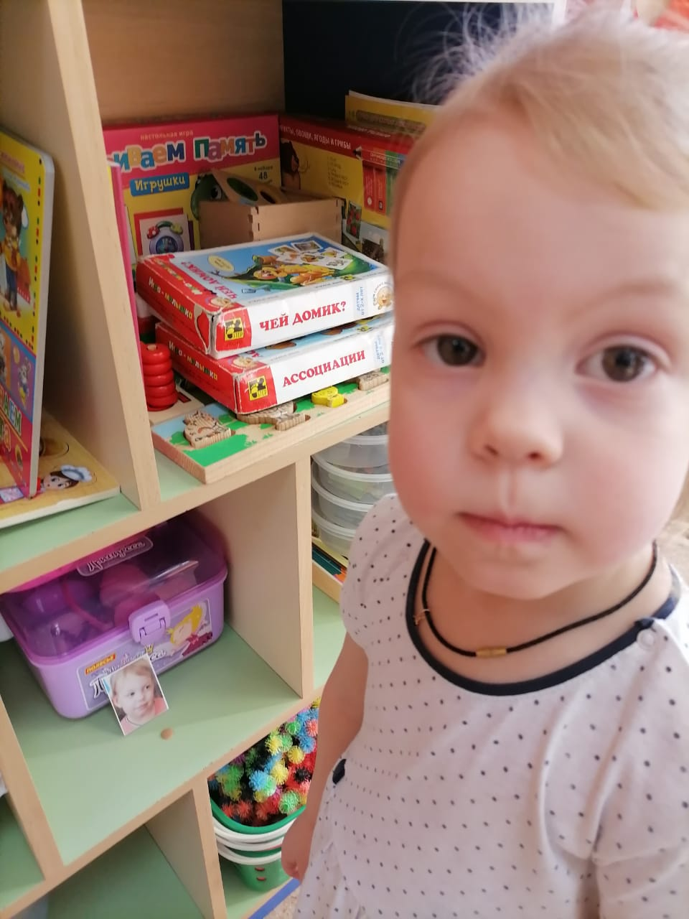
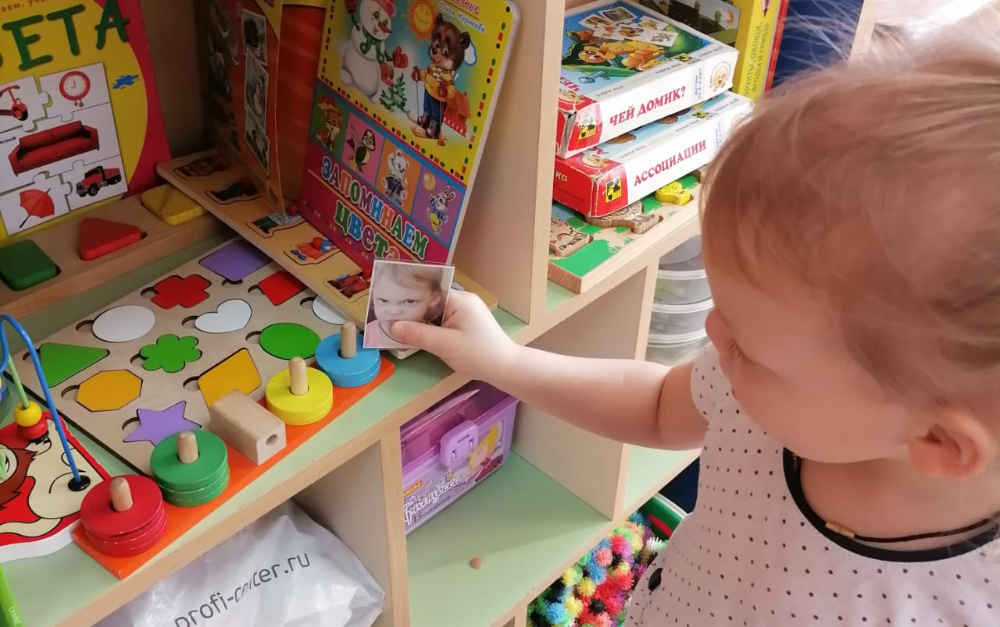
Выбор – это осознанное принятие решения из предложенного множества вариантов, это предпочтение одного варианта другому. С ситуацией выбора ребенок сталкивается постоянно.

Slide 13
Мы можем научить наших детей делать выбор!
- Позволять ребенку делать выбор, а не решать за него.
- Учить ребенка договариваться, держать слово, быть последовательным.
- Обращать внимание ребенка на детали.
- Выбор должен соответствовать возрасту ребенка.
- Чем старше ребенок – тем серьезнее выбор.

